Slide 1
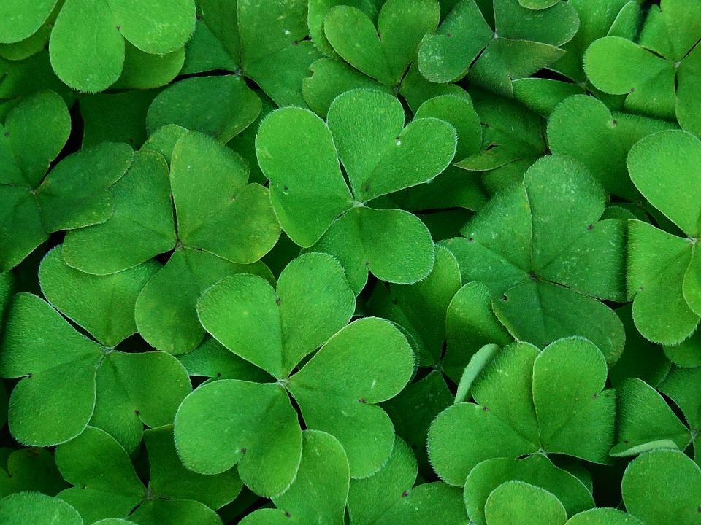
Тренажёр по русскому языку
«Словарные слова.
2 класс».
Учитель начальных классов
ГБОУ СОШ № 31
Лапина Е. С.

Slide 2
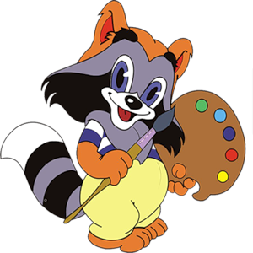
Словарь
Учитель начальных классов
ГБОУ СОШ № 31
Лапина Е. С.

Slide 3
Ребята!
Я приготовил для вас подарок, но не раскрасил.
Помогите мне в этом. Вставляйте нужные буквы и картинка постепенно раскрасится.
Старт

Slide 4
т_релка
а
о
и
е
я

Slide 5
м_тель
а
о
и
е
я

Slide 6
т_варищ
а
о
и
е
я

Slide 7
об_зьяна
а
о
и
е
я

Slide 8
м_рковь
а
о
и
е
я

Slide 9
_тец
а
о
и
е
я

Slide 10
гор _ д
а
о
и
е
я

Slide 11
дев _ чка
а
о
и
е
я

Slide 12
ф_враль
а
о
и
е
я

Slide 13
д _ ревня
а
о
и
е
я

Slide 14
Р_ссия
а
о
и
е
я

Slide 15
з _ вод
а
о
и
е
я

Slide 16
мес_ц
а
о
и
е
я

Slide 17
ин _ й
а
о
и
е
я

Slide 18
щ_вель
а
о
и
е
я

Slide 19
Ура! Мой подарок готов!
Спасибо за помощь!
ВЫХОД

